Slide 1
Создание модели индивидуального имплантата тазобедренного сустава
Выполнила:
студентка группы 3630103/70201 Байбородова И.А.
Научный руководитель:
доцент ВШТМ, к.ф.-м.н. Лобода О.С.

Slide 2
Цель и задачи исследования
Целью исследования является изучение процесса построения полноценной компьютерной трехмерной модели тазового пояса и имплантата тазобедренного сустава конкретной пациентки, которой была проведена ревизионная операция по замене ацетабулярного компонента эндопротеза, расчет напряженно-деформированного состояния модели.
Задачи:
Построение трехмерной компьютерной модели имплантата и пояса нижних конечностей пациентки с помощью компьютерной томографии;
Построение поверхностной и объемной сеток модели;
Изучение литературы и выбор материалов модели;
Перенос готовой модели в программное обеспечение ANSYS Workbench;
Расчет напряженно-деформированного состояния системы «пояс нижних конечностей − имплантат».

Slide 3
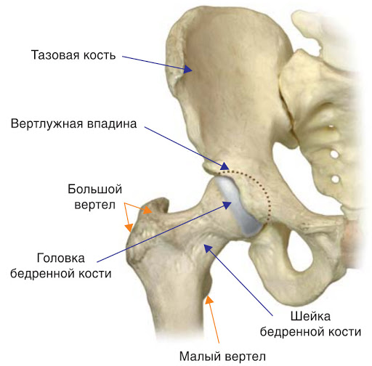
Анатомия тазобедренного сустава
Тазовый пояс или пояс нижних конечностей − это часть скелета, которая соединяет позвоночник и свободные нижние конечности.
Тазобедренный сустав образован вертлужной впадиной и головкой бедренной кости.

Slide 4
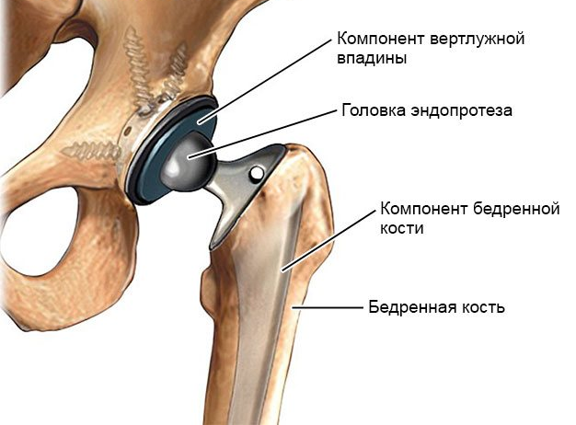
Эндопротез тазобедренного сустава
Все эндопротезы тазобедренного сустава состоят из двух частей – ацетабулярного компонента и бедренного компонента. Бедренный компонент эндопротеза выполняет функции шейки и головки бедренной кости и представляет собой ножку и головку эндопротеза. Ножка эндопротеза изготавливается из металла, а головка – из металла или керамики.
Ацетабулярный компонент, т.е. чашка эндопротеза, устанавливается вместо суставной впадины тазобедренного сустава.

Slide 5
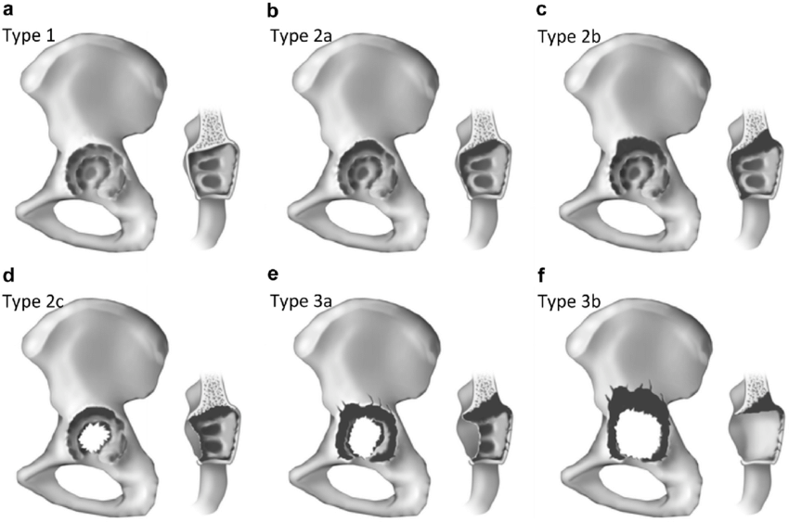
Ревизионное эндопротезирование
Ревизионное эндопротезирование – это хирургическая операция, во время которой происходит замена компонентов ранее поставленного эндопротеза. При ревизионном эндопротезировании хирурги сталкиваются с различными костными дефектами.
При обширных костных дефектах вертлужной впадины возникает необходимость в использовании индивидуально изготовленных ацетабулярных компонентов, которые позволяют добиться удовлетворительной фиксации и замещают дефекты.

Slide 6
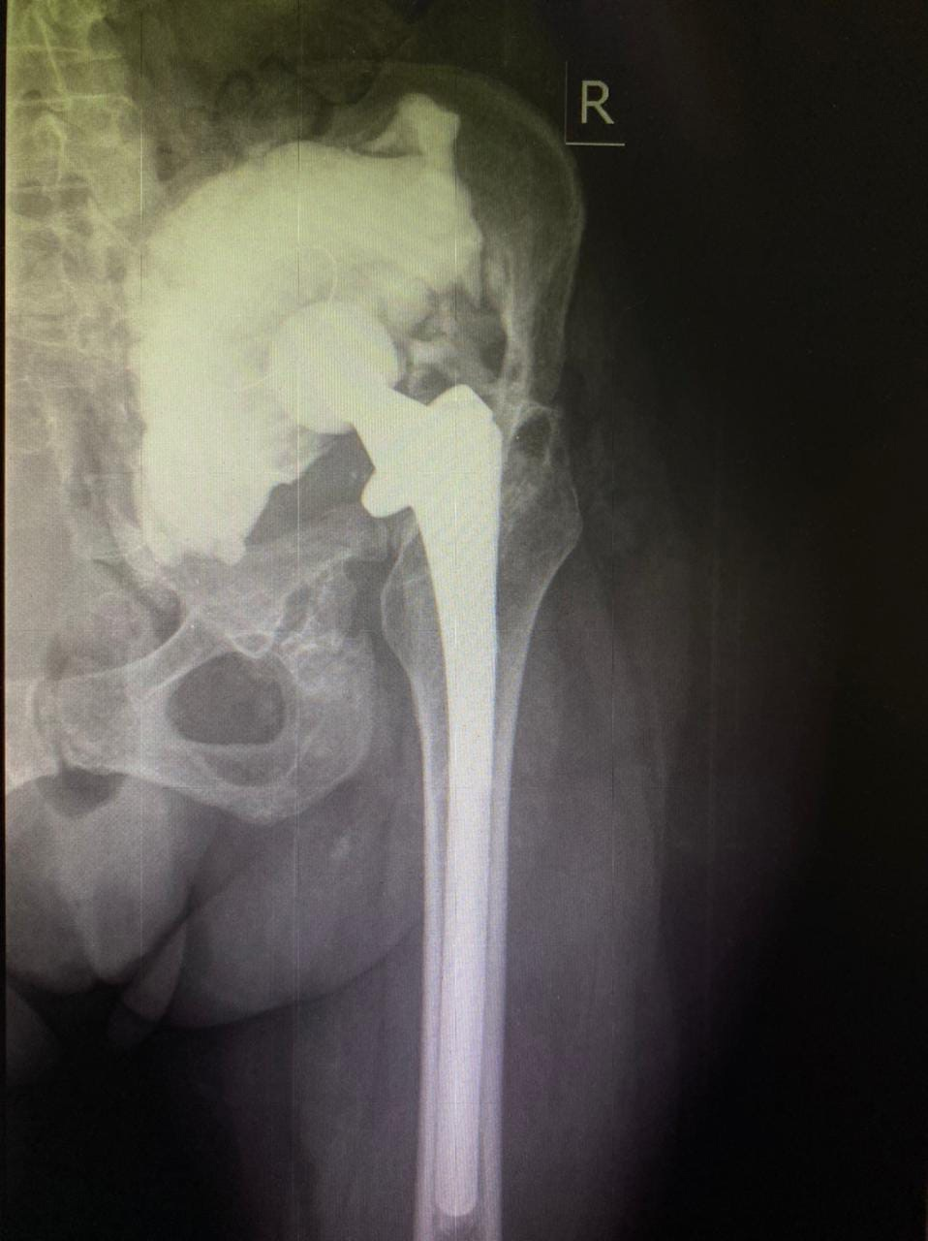
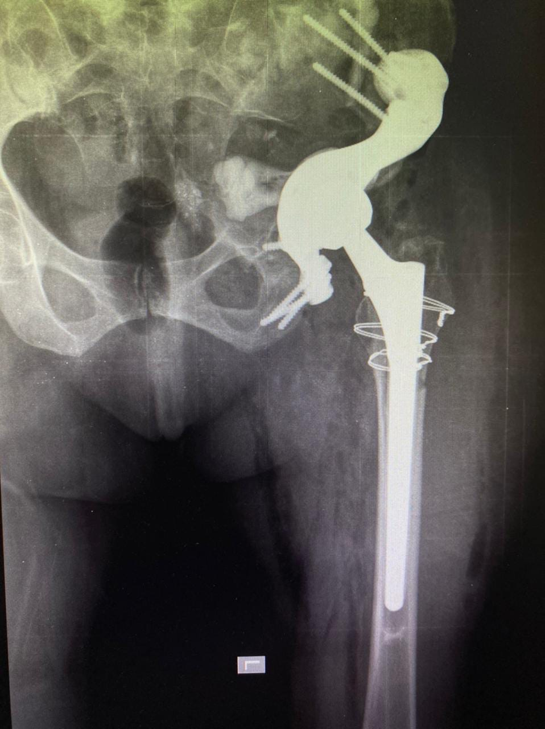
Информация об операции
За основу для построения трехмерной компьютерной модели была взята компьютерная томограмма пациентки 61 года, которой была проведена ревизионная операция по замене ацетабулярного компонента эндопротеза левого тазобедренного сустава.
L

Slide 7
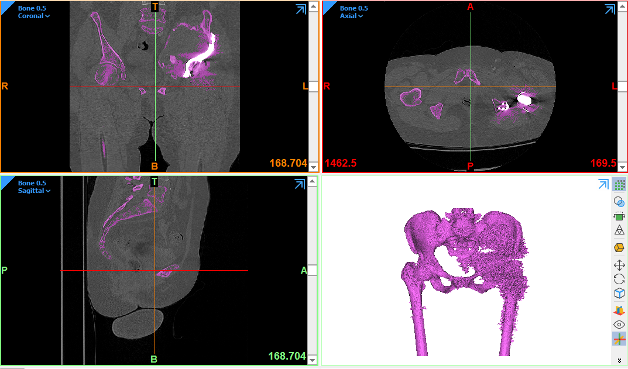
Обработка снимков компьютерной томографии
Для обработки снимков компьютерной томографии использовались программы Mimics Medical 21.0 и 3-matic Medical 13.0.

Slide 8
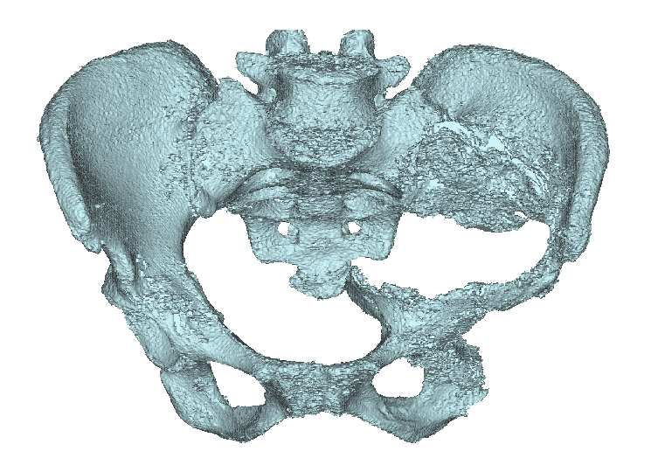
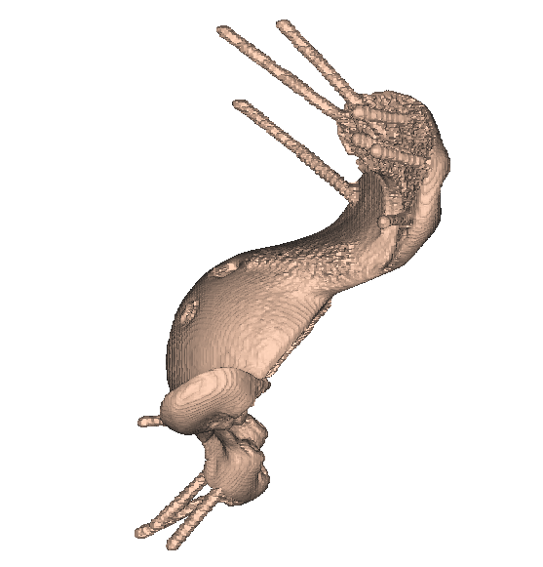
Обработка снимков компьютерной томографии

Slide 9
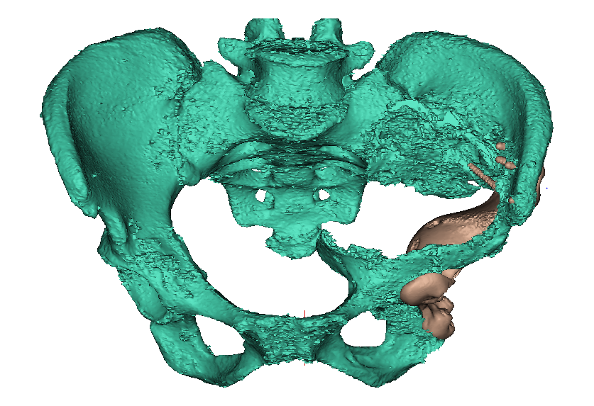
Обработка моделей

Slide 10
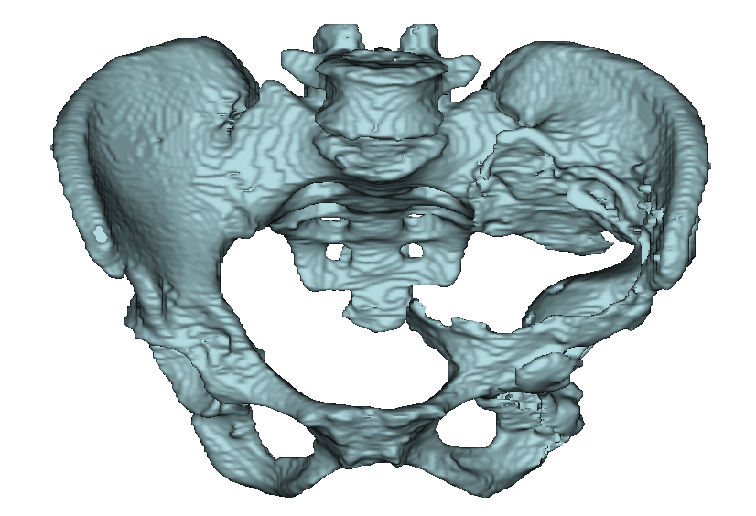
3D-модель системы «пояс нижних конечностей - имплантат»

Slide 11
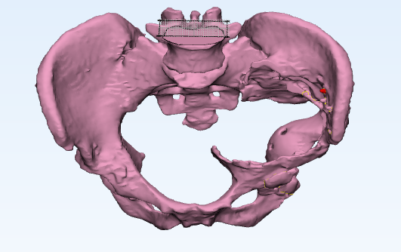
Модель системы «пояс нижних конечностей - имплантат» после обработки

Slide 12
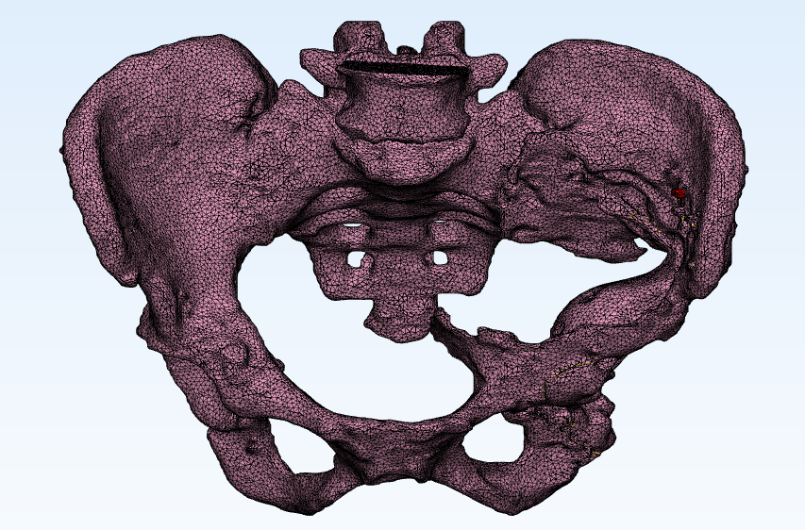
Построение поверхностной сетки

Slide 13
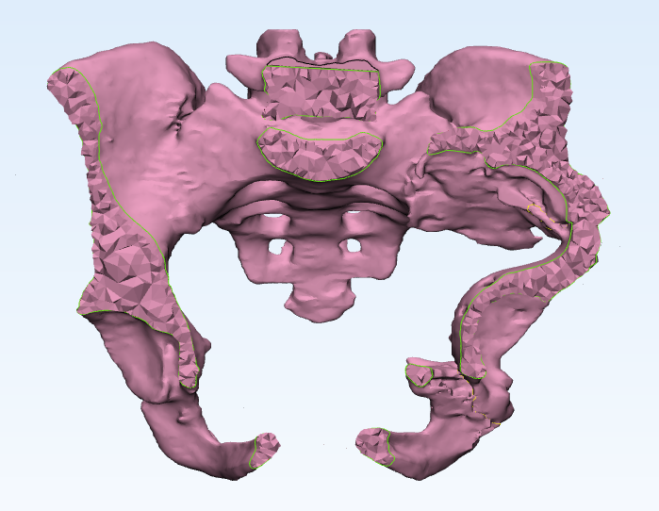
Построение объемной сетки

Slide 14
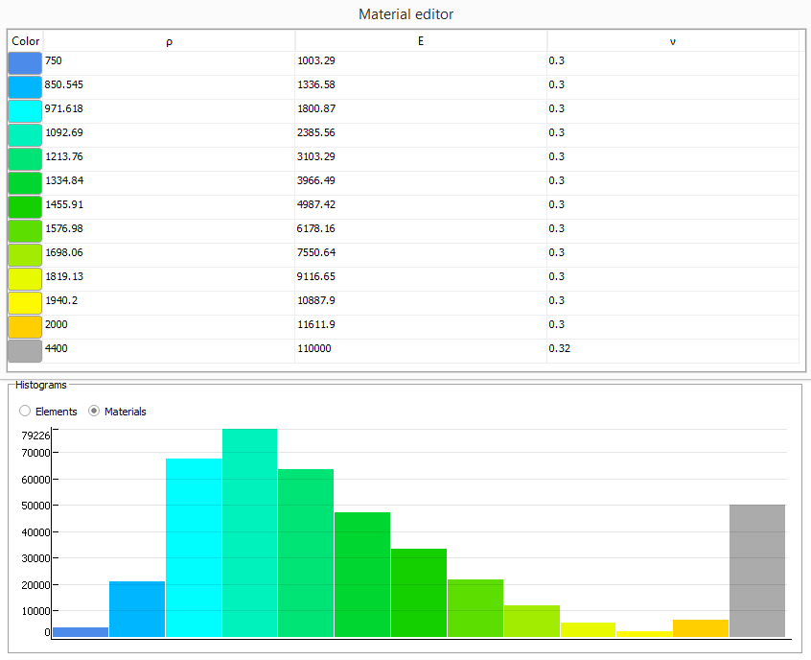
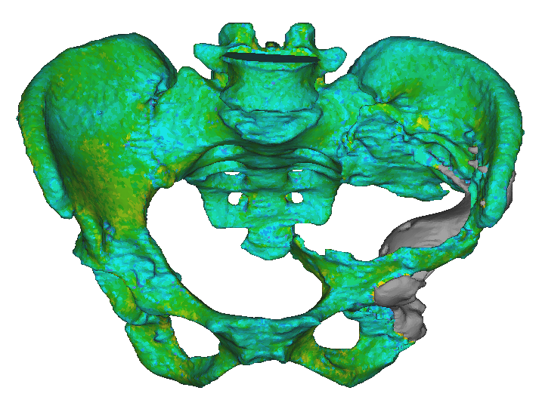
Физико-механические свойства материалов модели

Slide 15
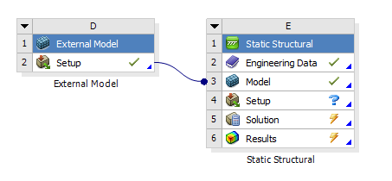
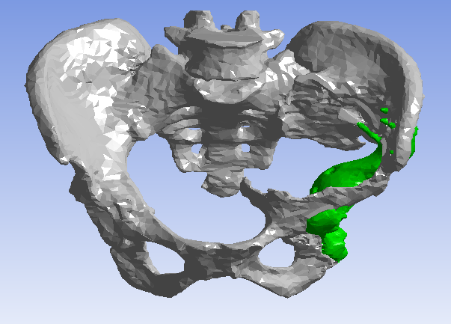
Перенос модели в ANSYS Workbench

Slide 16
Граничные условия
В данной работе будут рассмотрены три разных случая: когда заделка расположена на внутренней поверхности ацетабулярного компонента имплантата, когда заделка расположена в вертлужной впадине здорового сустава и когда заделка находится и там, и там. К срезанной поверхности пятого позвонка поясничного отдела прикладывается распределенная сила величиной 2000 Н, направленная вниз.

Slide 17
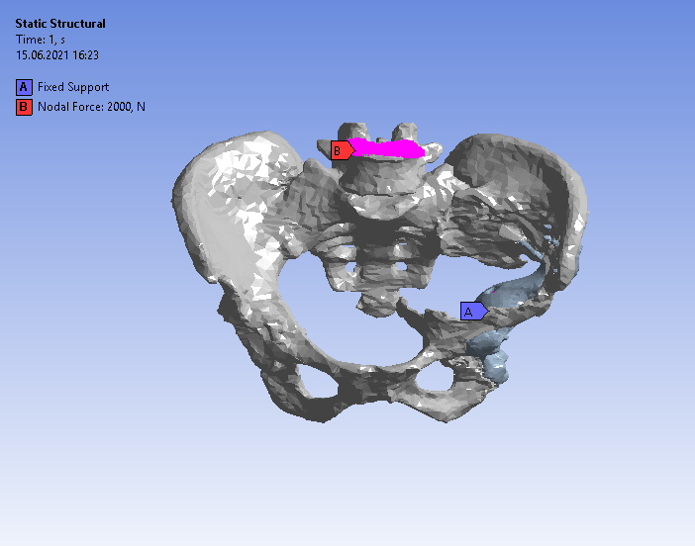
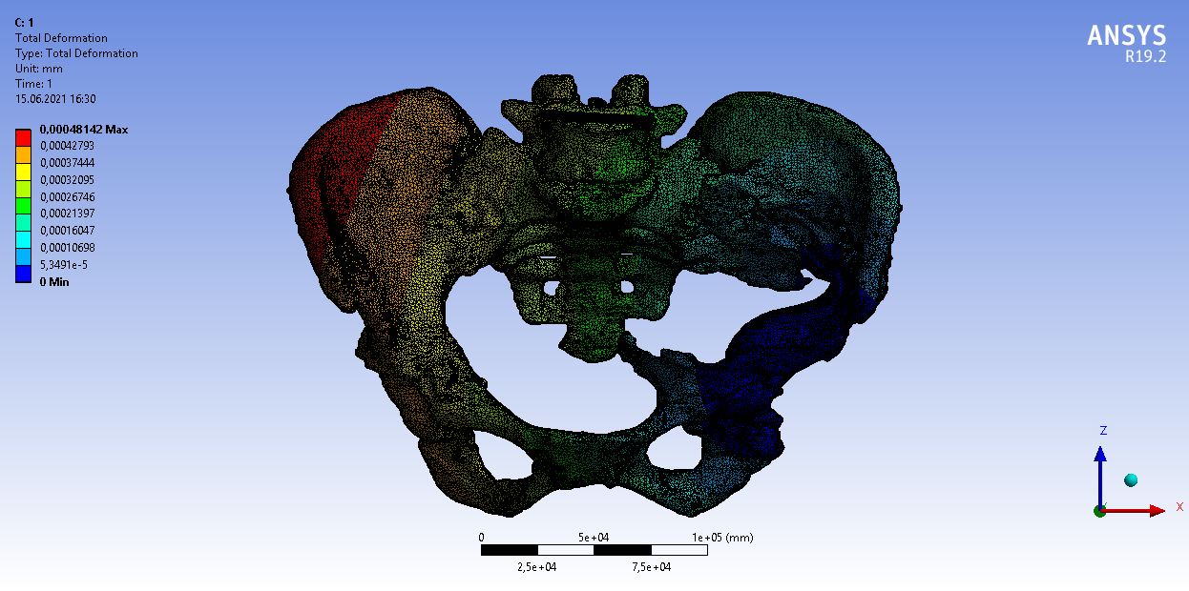
Расчет напряженно-деформированного состояния модели
Заделка расположена на внутренней поверхности ацетабулярного компонента имплантата.

Slide 18
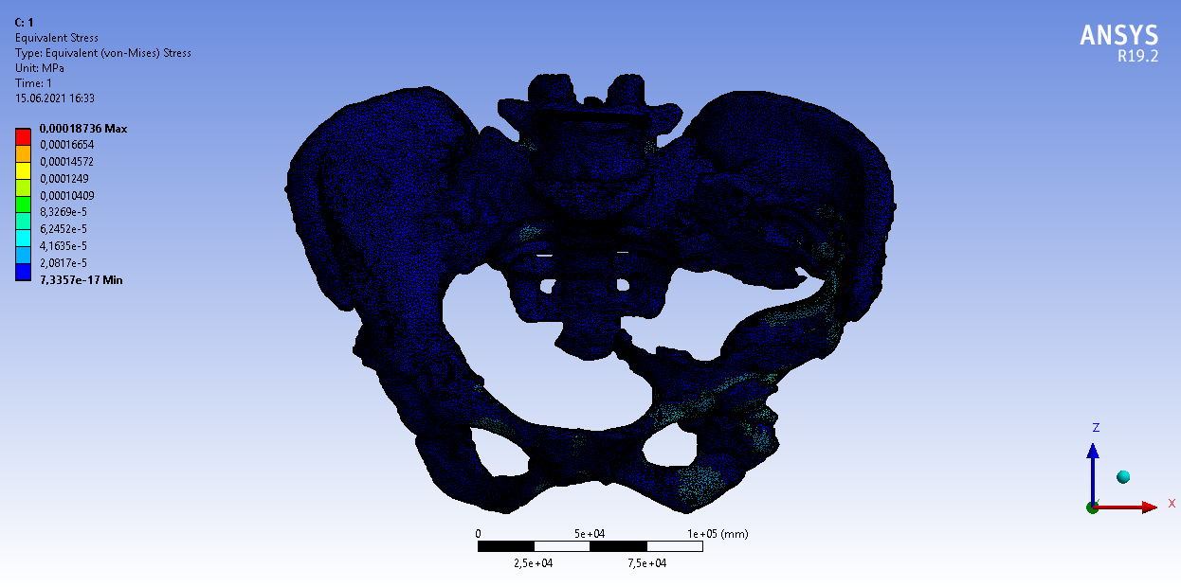
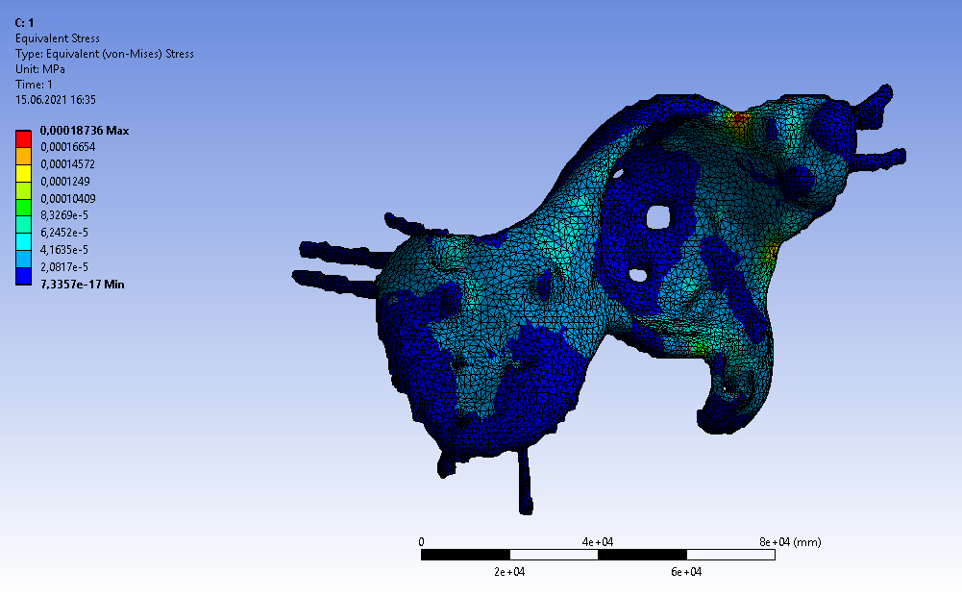
Расчет напряженно-деформированного состояния модели

Slide 19
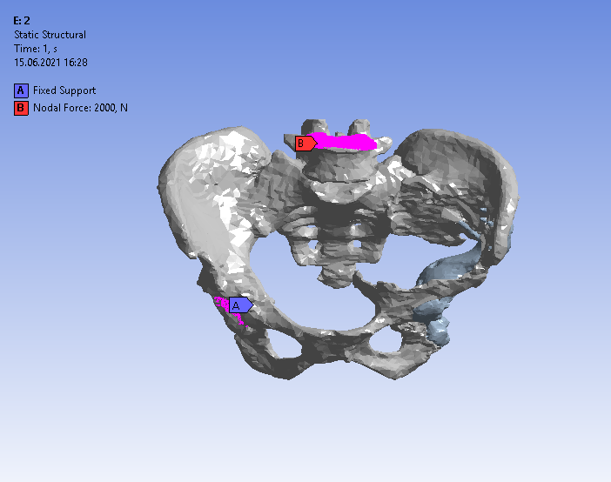
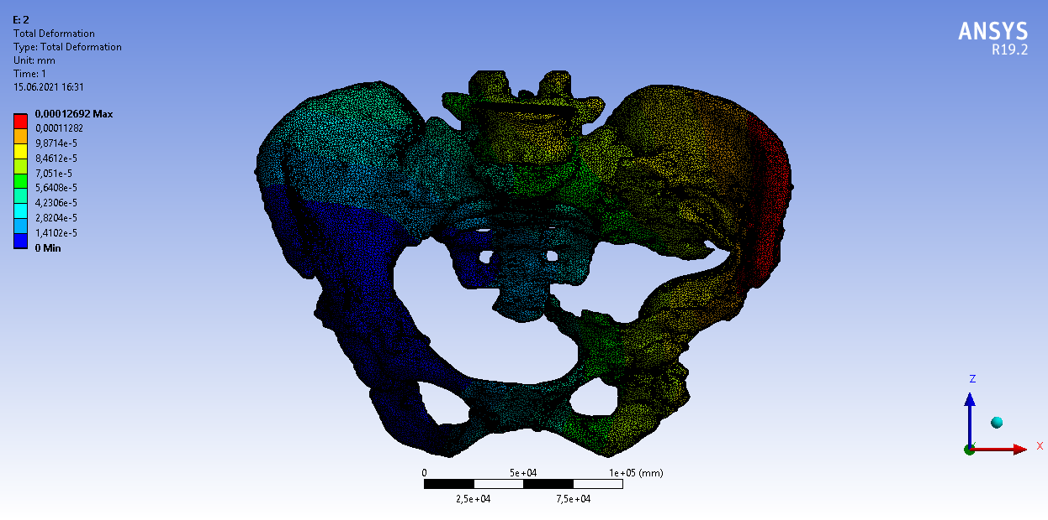
Расчет напряженно-деформированного состояния модели
Заделка расположена в вертлужной впадине здорового сустава.

Slide 20
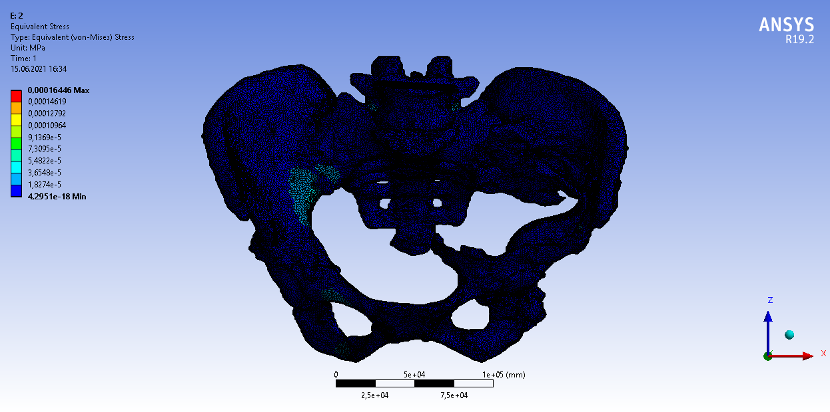
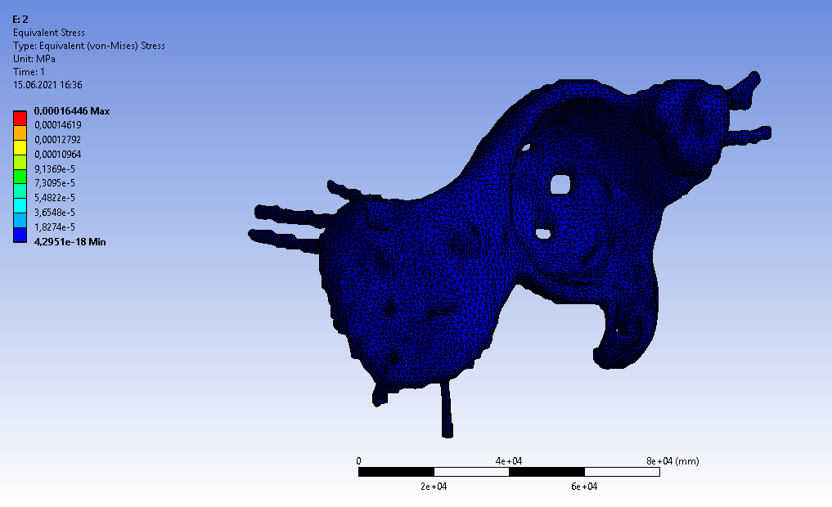
Расчет напряженно-деформированного состояния модели

Slide 21
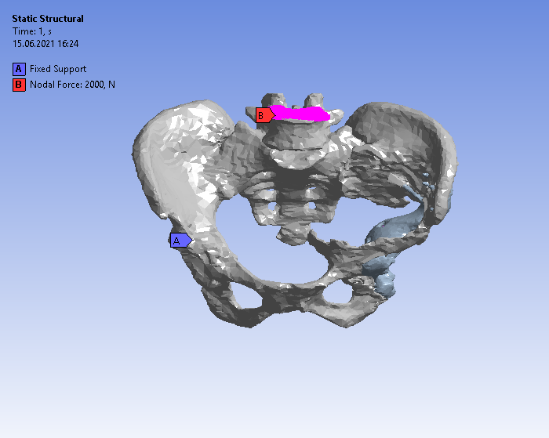
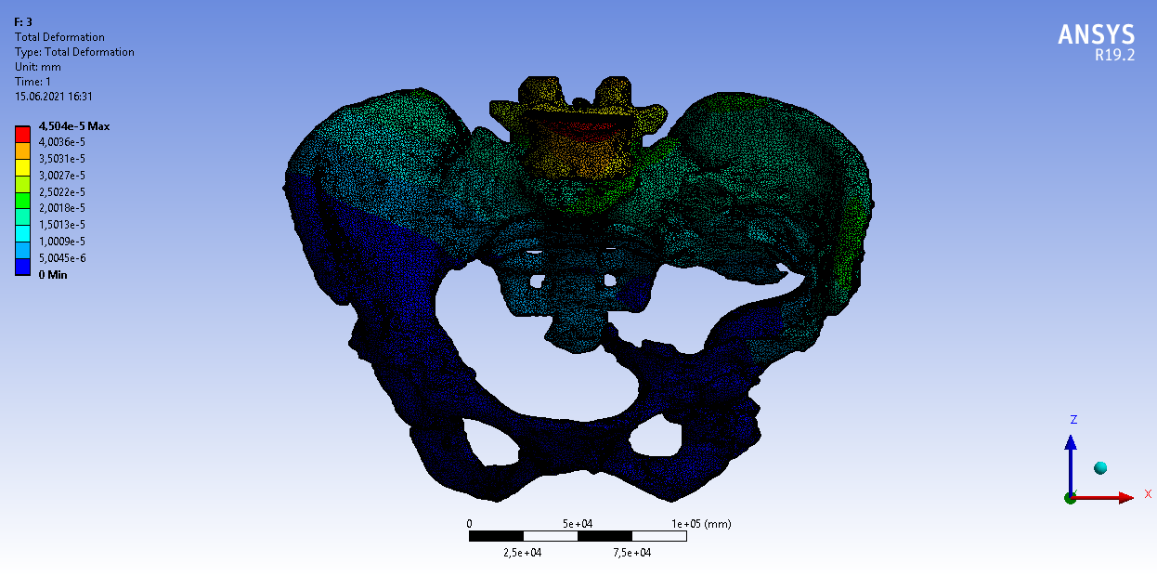
Расчет напряженно-деформированного состояния модели
Заделка расположена и на внутренней поверхности ацетабулярного компонента имплантата, и в вертлужной впадине здорового сустава.

Slide 22
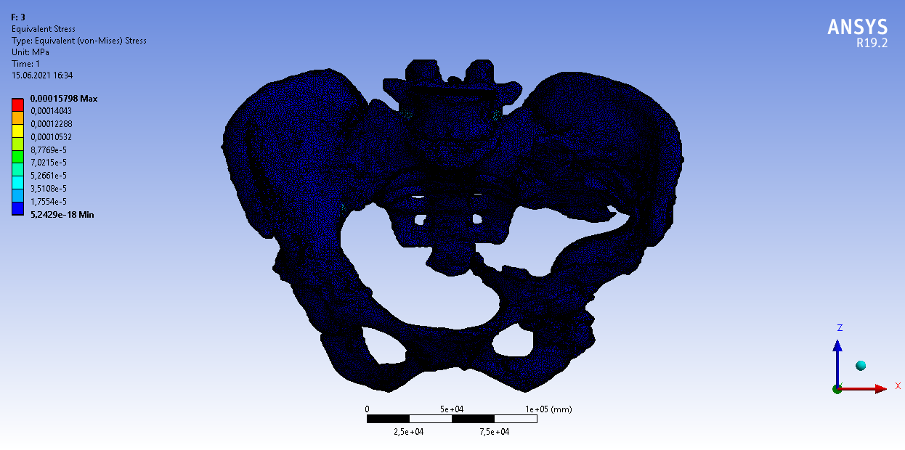
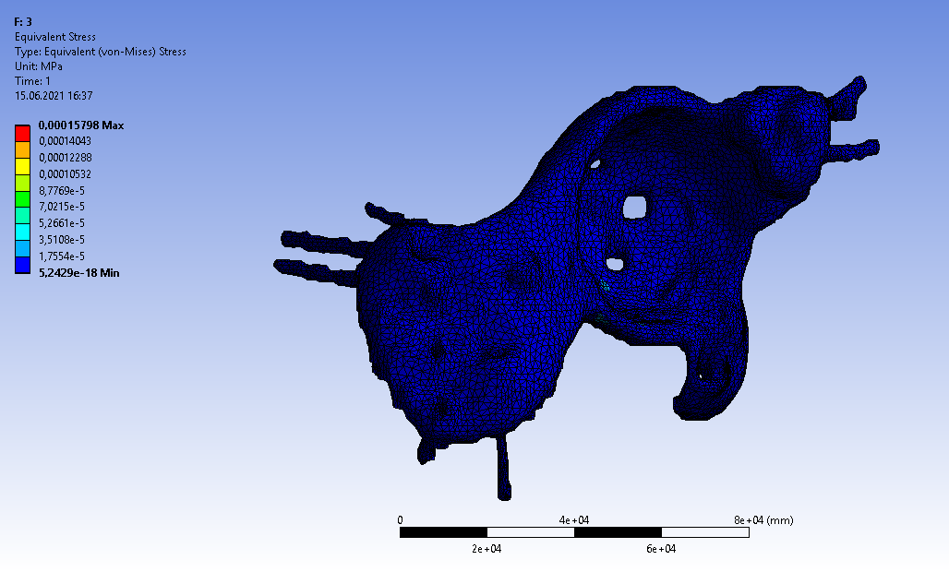
Расчет напряженно-деформированного состояния модели

Slide 23
Заключение
В данной работе был проведён литературный анализ проблем эндопротезирования тазобедренного сустава, с помощью снимков компьютерной томографии созданы 3D-модели пояса нижних конечностей и ацетабулярного компонента эндопротеза тазобедренного сустава пациентки.
Полученные модели были объединены в систему «пояс нижних конечностей − имплантат», построены поверхностная и объемная сетки конечной модели, а также были заданы физико-механические свойства костных структур и титана, из которого выполнен имплантат.
Был произведен перенос готовой модели, ее сетки и свойств материалов в программное обеспечение ANSYS Workbench, заданы граничные условия (распределенная сила 2000 Н и заделки), а также посчитаны деформации и напряжения, возникающие в модели.
Максимальные значения напряжения наблюдаются на фланцах имплантата, но они все равно очень малы относительно критических напряжений для титана (1020-1065 МПа) и не будут деформировать имплантат.
Боровков А.И., Маслов Л.Б., Жмайло М.А. и др. Конечно-элементный анализ напряженно-деформированного состояния эндопротеза тазобедренного сустава
при двухопорном стоянии // Российский журнал биомеханики. 2018. -№4. - с. 437-458

Slide 24
Список использованных источников
Боровков А.И., Маслов Л.Б., Жмайло М.А. и др. Конечно-элементный анализ напряженно-деформированного состояния эндопротеза тазобедренного сустава при двухопорном стоянии // Российский журнал биомеханики. 2018. -№4. - с. 437-458
Кавалерский Г.М., Мурылев В.Ю. и др. Тотальное эндопротезирование тазобедренного сустава при протрузионных дефектах дна вертлужной впадины // Хирургия. Журнал им. Н.И. Пирогова. 2009. - №1. - с. 38-43
Каграманов С.В. Ревизионное эндопротезирование тазобедренного сустава // Автореф. дис. на соиск. учен. степ. док. мед. наук (14.01.15) – Москва, 2017. – 302 с.
Казарян Г.М. Эндопротезирование тазобедренного сустава при диспластическом коксартрозе при помощи компьютерной навигации // Дис. на соиск. учен. степ. канд. мед. наук (14.01.15) – Москва, 2014. – 164 с.
Корнилов, Н.В., Войтович А.В., Машков В.М., Эпштейн Г.Г. Хирургическое лечение дегенеративно-дистрофических поражений тазобедренного сустава /– СПб.: ЛИТО Синтез, 1997. — 292 с.
Лоскутов О.А., Левадный Е.В. Анализ напряженного состояния элементов системы "бедренная кость — имплантат" при функциональных нагрузках эндопротеза тазобедренного сустава // Травма. — 2015. — Т. 16, № 6. — С. 48 – 54.
Музыченков А.В. Тотальное эндопротезирование коленного сустава при посттравматических деформациях нижней конечности// Дис. на соиск. учен. степ. канд. мед. наук (14.01.15) – Москва, 2016. – 157 с.
Неверов, В.А. Ревизионное эндопротезирование тазобедренного сустава / В.А. Неверов, С.М. Закари. – СПб.: Образование, 1997. – 112 с.
Прохоренко В. М. Первичное и ревизионное эндопротезирование тазобедренного сустава / В. М. Прохоренко. — Новосибирск: АНО «Клиника НИИТО», 2007. — 348 с.
Рогожников Г.И., Конюхова С.Г., Няшин Ю.И. и др. Влияние модуля упругости губчатой и кортикальной кости на напряженное состояние в областипластинчатого имплантата при окклюзионной нагрузке // Российский журнал биомеханики. 2004. -№1. - с. 54-60
Рябова М.Н. Асептическая нестабильность ацетабулярного компонента при бесцементном эндопротезировании тазобедренного сустава // Наука молодых (Eruditio Juvenium). 2016. - №4. - С. 117-125
Усов А.К. Совершенствование укрепления вертлужного компонента при тотальном цементном эндопротезировании тазобедренного сустава // Автореф. дис. на соиск. учен. степ. канд. мед. наук (14.01.15) – Самара, 2018. – 23 с.
Чуйко А.Н., Копытов А.А., Копытов А.А. Компьютерная томография и основные механические характеристики костных тканей // Медицинская визуализация. 2012. - №1. - с. 102-107
Pengfei Xin, Pulin Nie, Bin Jiang Material Assignment in Finite Element Modeling: Heterogeneous Properties of the Mandibular Bone // The Journal of Craniofacial Surgery. 2013. - №2.- p. 405-410

Slide 25
Спасибо за внимание!

